Slide 1
2021-03-11
專題

Slide 2
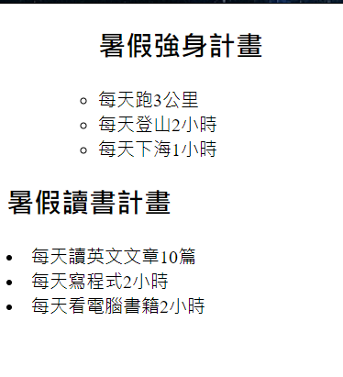
靠左?

Slide 3
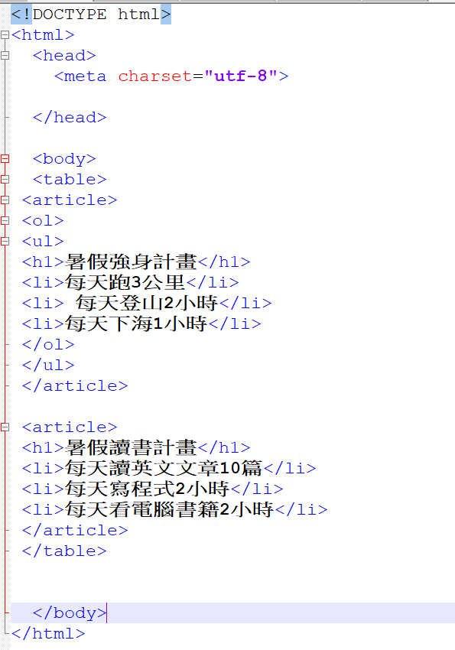
錯誤

Slide 4
刪除 ol
不需要排列
方法
+Css
改
實心點
空心點

Slide 5
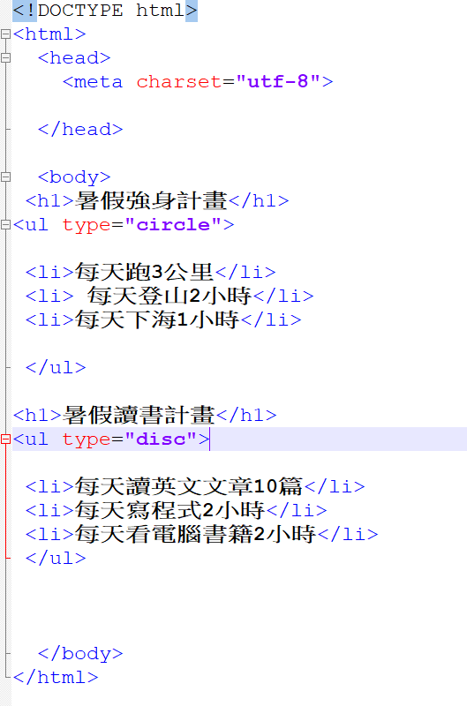
解決

Slide 6
改
<ul type="circle">
or
<ul style="list-style-type:circle">
https://www.w3schools.com/tags/tag_ul.asp
https://www.w3schools.com/howto/howto_css_circles.asp

Slide 7
